Slide 1
JAVA프로젝트 개인 프로젝트 발표-재련 시뮬레이터
201732022 IT융합자율학부 이승현

Slide 2
목차
1.왜 재련 시뮬레이터를 만들었는가
2.개발 방법
3.현재 구현한 기능들
4.아직 구현하지 못한 기능들
5.소스 코드
6.시연 예제

Slide 3
1. 왜 재련 시뮬레이터를 만들었나

Slide 4

내가 지금 재밌게 플레이 하는 게임- 로스트아크(LOST ARK)

Slide 5
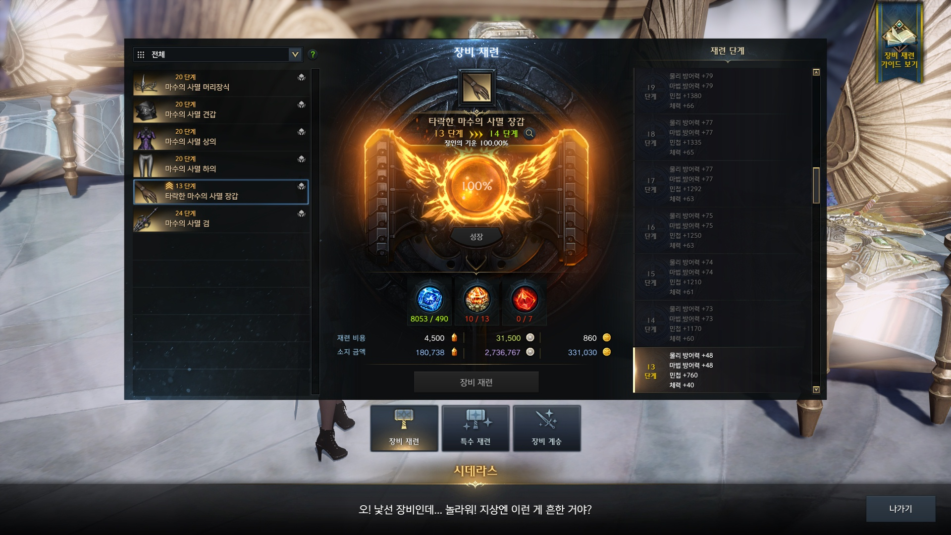
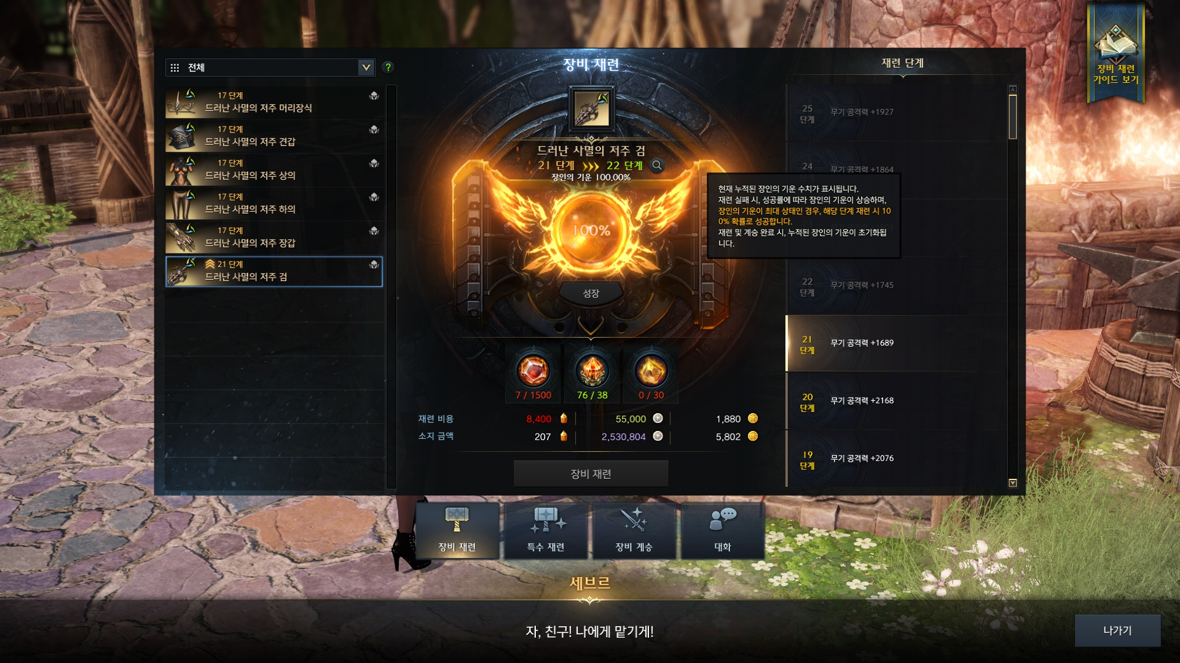
하지만… 장기백만큼은..
재미있지 않다….

Slide 6
q. 장기백이 뭔가요?
장인의 기운 100%를 줄여서 장기백이라고 함
타 게임의 ‘천장‘ 시스템
일정 횟수 이상 실패 시 확정적으로 재련(강화) 성공(불운 보정 시스템)
재련 단계가 올라갈수록 소모 비용이 기하급수적으로 늘기 때문에
웬만해선 보지 않는 것이 좋다.

Slide 7
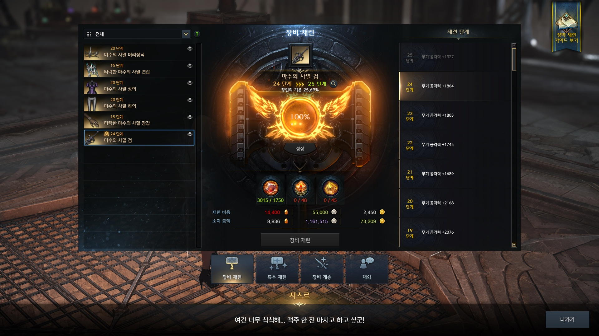
Q.그래서 왜 만들었죠?
장기백 많이봐서…
진짜로 나만 불행한가 테스트 겸 만들어봤습니다
지금 재련하는 것도
불안하다…

Slide 8
2.개발 방법
사용 개발 도구(IDE)-이클립스
자바에서 제공되는 라이브러리,클래스,메소드 등을 이용하여 자체 개발함

Slide 9
3.현재 구현한 기능들
1.시뮬레이터 안내문
2.재련 단계에 따른 성공 확률(1~25단계)
3.재련 실패 시 확률 보정(첫 성공 확률의 10%씩 증가 단 2배를 초과하여 증가할 수는 없음)
4.장인의 기운 및 현재 성공 확률에 따른 장인의 기운 상승률(성공률의 46.5%씩 상승)
5.현재 소모한 비용(골드), 시행 횟수
6.무기, 방어구에 따른 소모 골드 분리

Slide 10
4.아직 구현하지 못한 기능들
1.아브렐슈드 장비를 제외한 다른 등급 장비 재련 수치 미구현
2.재련 성공 시 자동으로 다음 단계로 넘어가지 않음
3.골드를 제외한 재화 소모 미구현
4.현재 재련 단계에서 평균 소모 비용,평균 시행 횟수,장기백(천장) 볼 확률 등 독립 시행 계산 미구현

Slide 11
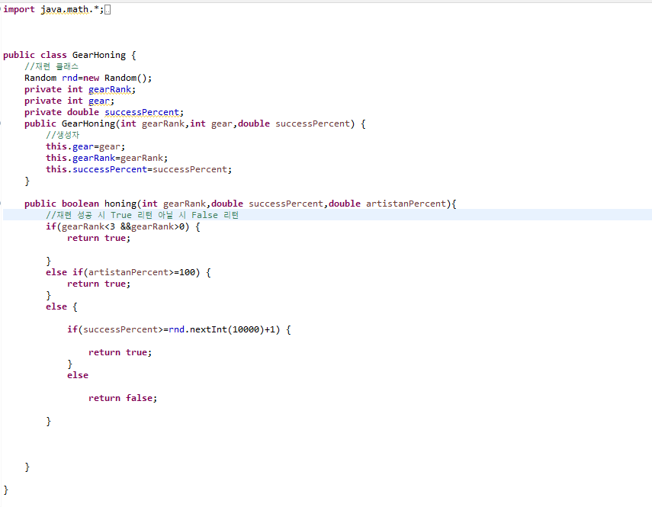
5. 소스 코드
재련 성공/실패 여부를 반환하는 클래스

Slide 12
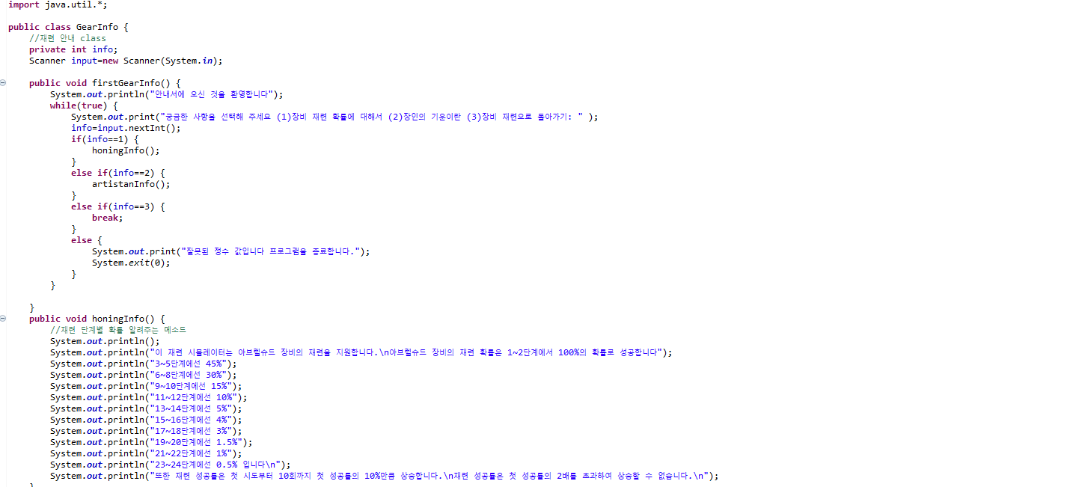
5. 소스 코드
재련 시뮬레이터 안내문 클래스

Slide 13
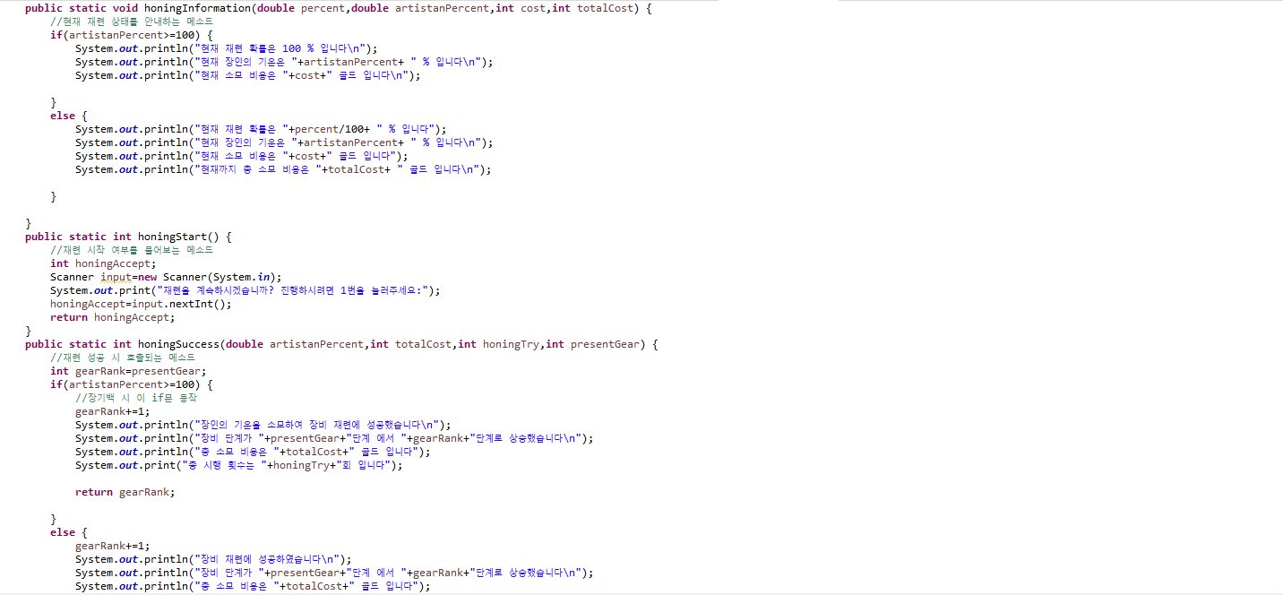
5. 소스 코드
메인 클래스에서 동작하는 메소드 -1

Slide 14
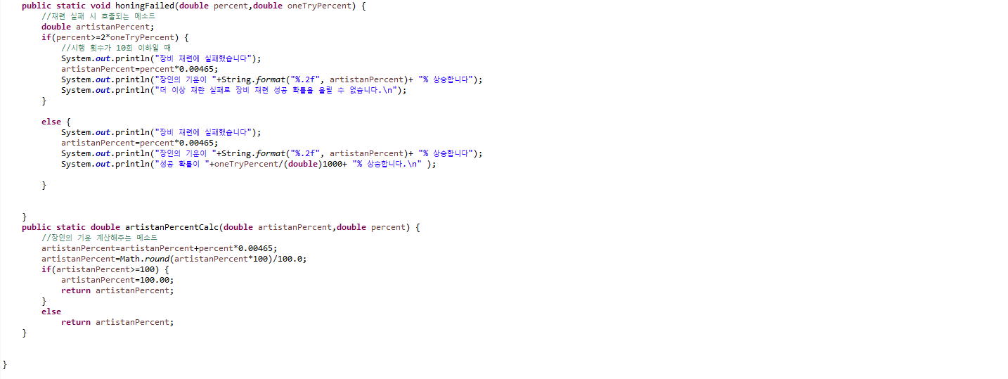
5. 소스 코드
메인 클래스에서 동작하는 메소드 -2

Slide 15
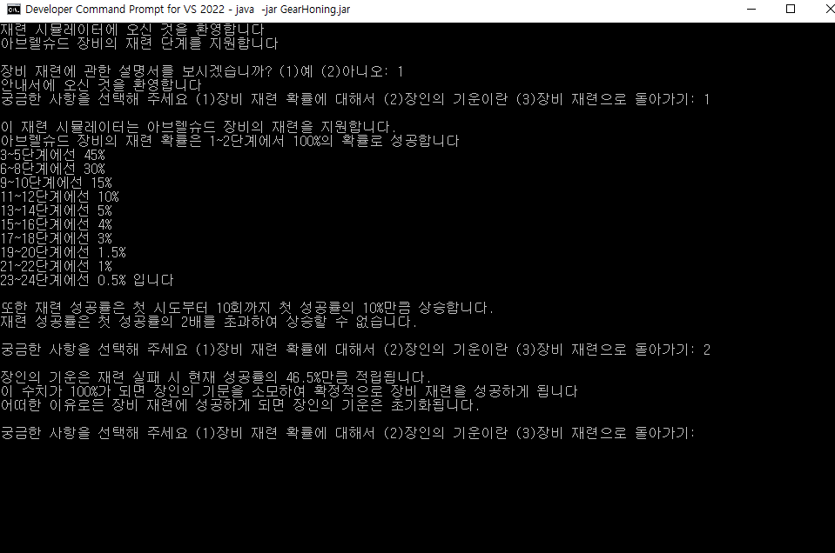
6.시연 예제
시뮬레이터 안내문

Slide 16
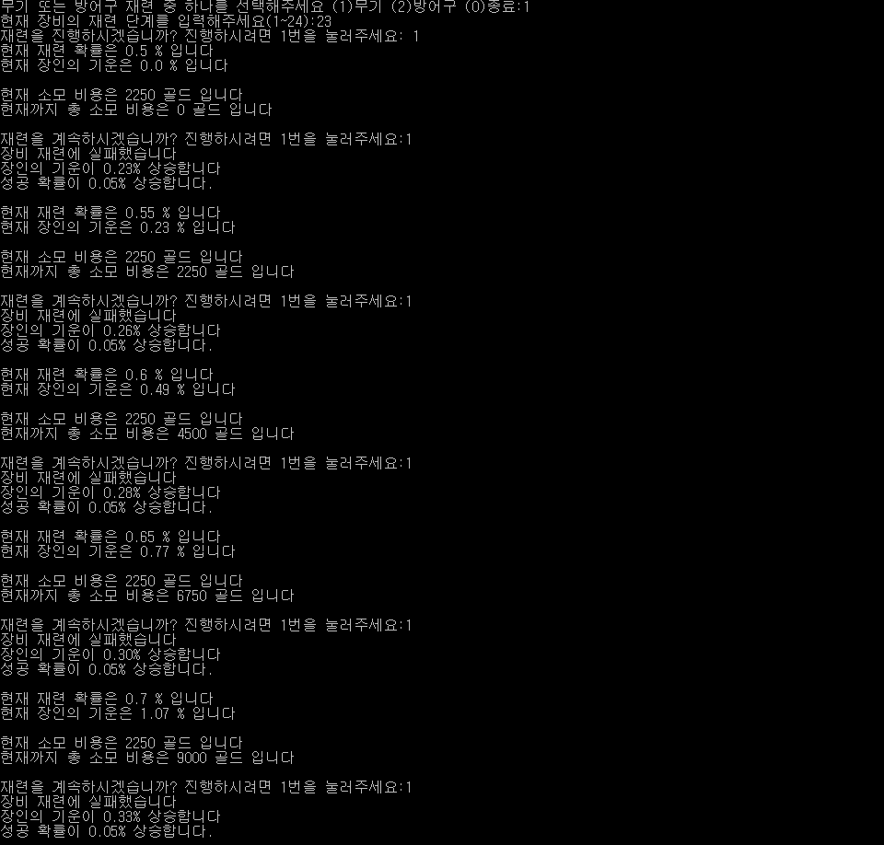
6.시연 예제
재련 시도(첫 10회 시도 중)
현재 재련 단계:23 목표 단계:24
성공률:0.5% 소모 비용:2250골드
첫 시도부터 10회 시도 까지는
성공률 보너스 0.05%

Slide 17
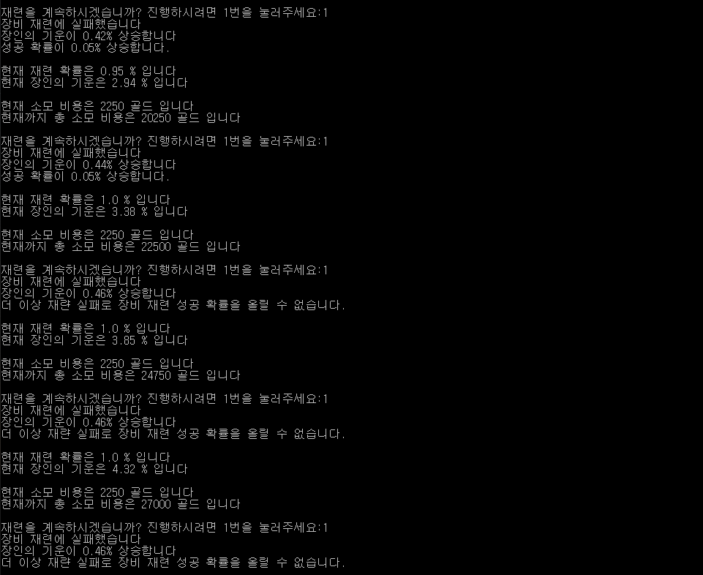
6.시연 예제
재련 시도(10회 이후)
10회 이후부터는 성공률 보너스 없음
최대 성공률 1%

Slide 18
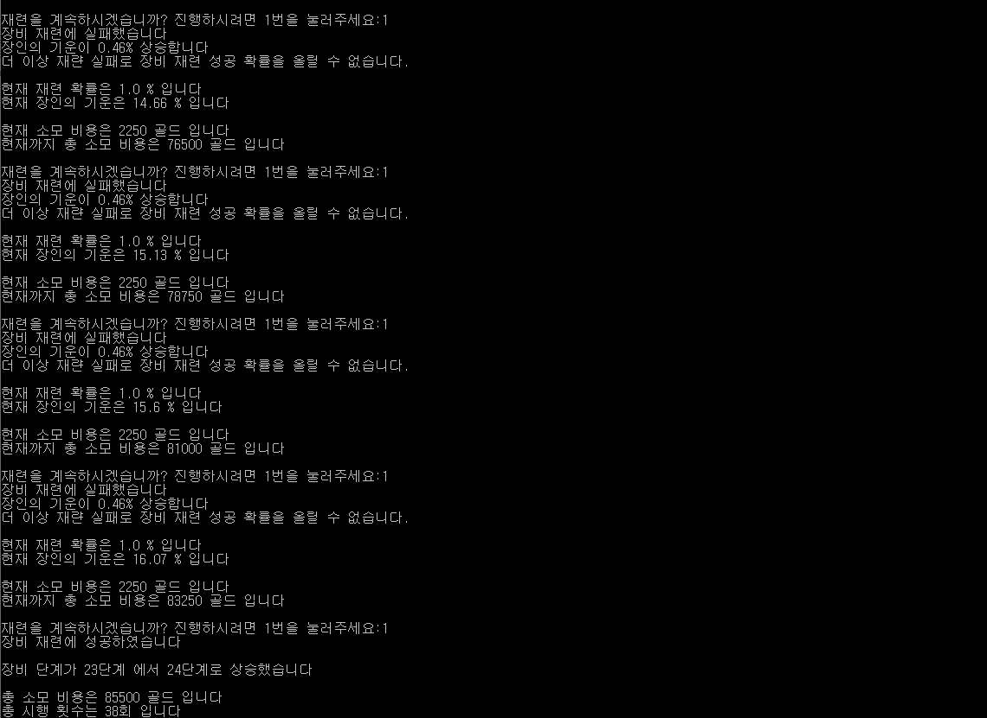
6.시연 예제
재련 성공 시
재련 성공문 출력
총 소모 비용과 시도 횟수 출력

Slide 19
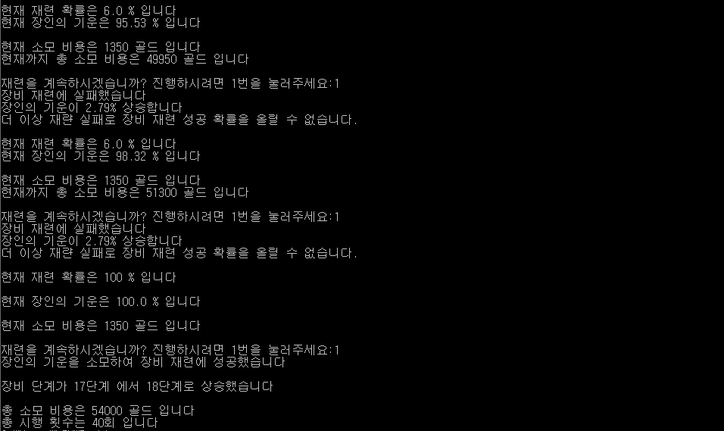
6.시연 예제
장기백 볼 시
장인의 기운 100% 시
성공률 100% 출력
재련 수행 시 확정적으로
재련 성공
마찬가지로 총 소모 비용과 시행 횟수 출력

Slide 20
감사합니다.
부족한 발표 봐주셔서-

